Slide 1
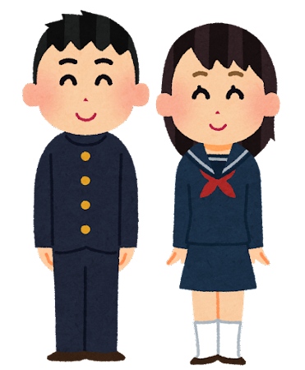

일본의 교육제도
중학생
일본 중학교 또한 총 3학기로 이루어짐
매년 4월부터 7월까지 1학기 (7월말부터 8월말까지 여름방학)
9월부터 12월까지 2학기 (12월말부터 1월초에 짧은 휴식이 주어짐)
마지막으로, 1월부터 3월까지 3학기로 총 3개학기로 이루어짐

Slide 2

일본의 교육제도
중학생
일본 중학교의 교과과목
국어, 사회 (지리, 역사), 근대 사회
수학, 이과, 영어
음악&미술
보건 체육
도덕
특별활동, 학급활동

Slide 3
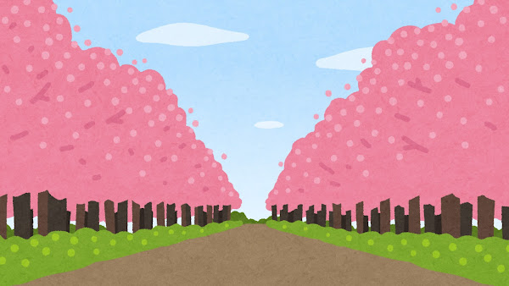
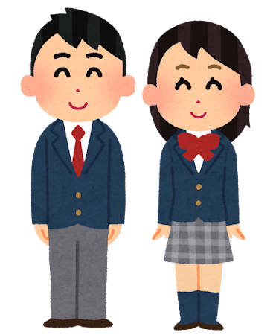

일본의 교육제도
고등학생
일본 고등학교 또한 총 3학기로 이루어짐
매년 4월부터 7월까지 1학기 (7월말부터 8월말까지 여름방학)
9월부터 12월까지 2학기 (12월말부터 1월초에 짧은 휴식이 주어짐)
마지막으로, 1월부터 3월까지 3학기로 총 3개학기로 이루어짐
+ 대학교 입시를 위한 시기 추가됨

Slide 4
일본의 교육제도
고등학생
보통과
- 일반적인 과목을 교육
- 대학 진학을 위한 교육과정
전문학과
- 전문지식, 기술에 대한 교육 (농업, 공업, 상업, 가정, 간호 등)
- 자격증 취득 교육과 실습
종합학과
- 기본과목+전문과목 (희망과목을 선택 가능)

Slide 5
일본의 교육제도
고등학생
일본 고등학교의 교과과목
국어, 지리/역사, 윤리, 이과(과학)
보건체육, 예술(미술*음악, 공예, 서도)
영어, 가정, 정보
* 이수 (=자연과학으로 수학이나 과학을 학술적으로 배움)
* 우리나라에 없는 과목
> 2학년부터 문과, 이과를 선택하게 됨

Slide 6

일본의 교육제도
고등학생
“입시”
고등학교 성적과 대학교 학부 시험 (AO시험)을 치뤄야 대학 입학이 가능
- 공립
: 일반입시, 학력검사(국영수사과)+내신서, 추천입시(면접,소논문+내신서)
- 사립
: 일반입시(복수입시가능), 학력검사(국영수), 단수추천(합격하면 반드시 입학해야 함)

Slide 7
일본의 교육제도
고등학생
“입시” [시험 시기]
사립 추천: 1월 중순
사립 일반: 1월 말
공립 추천: 2월 초
공립 일반: 2월 말~ 3월 초

Slide 8

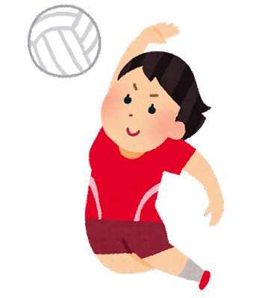
일본의 교육제도
동아리
일본의 중학교와 고등학교 과외활동 중에는 각종 “동아리”가 존재함
> 이를 “부활동”이라 부르며, 참가는 강제가 아니라 임의지만, 대부분 학생들이 속해 있음
동아리는 크게 두 종류로 나뉨
> 운동부와 문화부, 그 각각에 다양한 동아리가 있음
일주일에 1~1회 정도 활동하며 여유롭게 즐기는 타입과 달리,
전국대회 등에 나가기 위해 방과후 거의 매일 활동하는 타입도 존재함!
> 활동의 빈도나 내용은 동아리에 따라 천차만별!
고문(어드바이저) 자격으로 교사가 참여하지만, 학생들의 자주성을 “중시”함
> 고등학교의 학습도요령에 동아리 활동은‘학생의 자주적, 자발적인 참가로 이루어진다’라고 함

Slide 9

한일 교육제도
공통점
s
한국과 일본 모두 초등학교부터 중학교까지 의무교육임
> 한일 모든 고등학교가 의무가 아님!
한국은 고등학교 학과를 정부가 정하게 돼있음.
>한국은 ‘보통교육을 주로 하는 학과’와 ‘전문교육을 주로 하는 학과’로 나뉘는데
전자를 ‘보통과’ 후자를 ‘농업, 공업, 상업, 과학, 체육, 예술, 외국어에 대한 학과라고 할 수 있음
일본은 정부가 정하는 한국과 형식은 다름
> 하지만 종류 역시 ’보통교육을 주로 하는 학과’와 ‘전문교육을 주로 하는 학과’로 나누며
전자를 ‘보통과’라고 하는 점은 한국과 동일하다

Slide 10
한일 교육제도
차이점
일본은 입시가 한국처럼 수시, 정시로 나뉘지 않음
> (대학교 학부 시험 “AO시험”을 치뤄야 대학 입학이 가능함)
한국과 일본의 큰 차이점은 “국립”과 “사립”이 나뉘는 것
> 일본에선 사립대학교를 갈 때 모든 학부에 지원, 시험이 가능
> 국립대학교는 한국과 비슷한 형태로 대학교 입시를 함.
(단, 지원학과 개수 제한, 한 학교에 한 학부만 지원 가능)
한국은 학업 성취도와 경쟁에 중점을 두는 반면,
일본은 학업 성취도 뿐만 아니라, 인성 발달과 사회적 기술에 중점을 둔 전인적 교육에 중점을 둠

Slide 11
마무리
- 한국과 일본의 교육제도는 비슷하면서도 다른 면이 존재함
- 일본의 교육제도를 알아보면서 굉장히 흥미로웠고 많은 걸 알아가게 됨
- 일본의 동아리 교육제도가 부러웠음
- 일본 중고등학교의 교육제도를 경험해보고 싶다 라는 생각이 듦

Slide 12

자료 출처
https://blog.naver.com/rainny09/222976540169 (일본 초등학교의 교육제도)
https://www.reportshop.co.kr/report/72531 (일본 초등학교의 교육제도)
https://www.irasutoya.com/ (모든 일러스트)
https://www.mext.go.jp/a_menu/shotou/new-cs/youryou/chu/?_x_tr_sl=auto&_x_tr_tl=ko&_x_tr_hl=ja&_x_tr_pto=wapp
(일본 중학교의 교육제도)
https://youtu.be/lV5gHvhLwMg (일본 중학교 교과서)
https://www.mext.go.jp/a_menu/shotou/new-cs/youryou/chu/ (일본 중학교의 교육제도 과목)
https://education.jnto.go.jp/ko/school-in-japan/school-life-in-japan/club-activities-in-japanese-schools/ (일본 동아리)

Slide 13
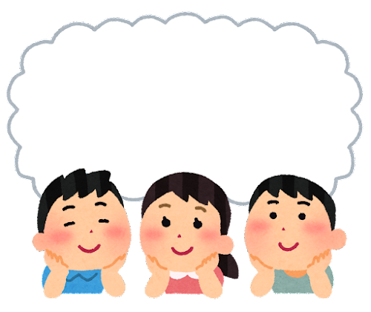
감사합니다

